Slide 1




Programma EVICAM 2
Introduzione all’Europa
z
Renato Di Gregorio
Progetto EVICAM 2

Slide 2

EVICAM 2

Slide 3
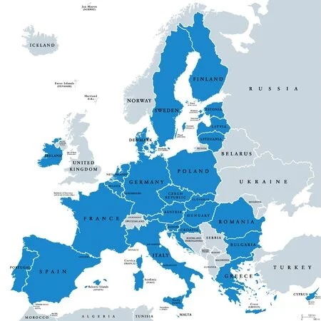
Perché l’Europa

Slide 4
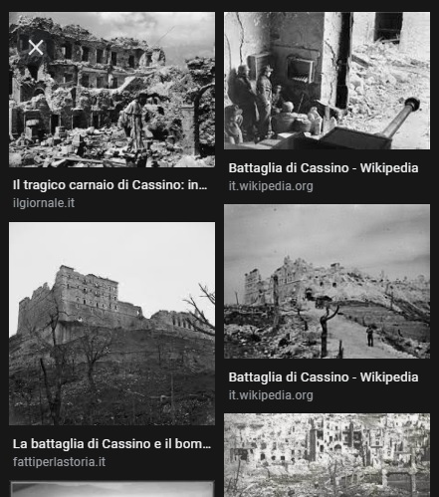
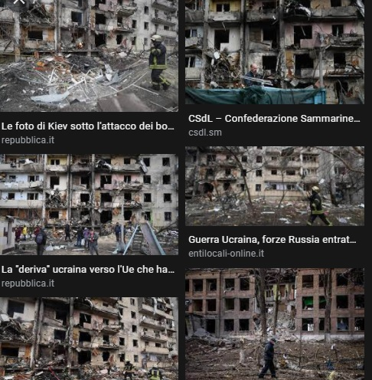
Cassino nel 1944 e Ucraina nel 2022
https://www.abbaziamontecassino.org/index.php/storia/la-battaglia-di-montecassino/102-montecassino-quattro-battaglie

Slide 5

Cerchiamo di capirlo
Con la metodologia della
Formazione-Intervento
Progettare per apprendere

Slide 6
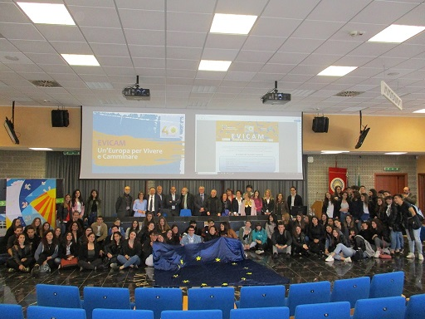
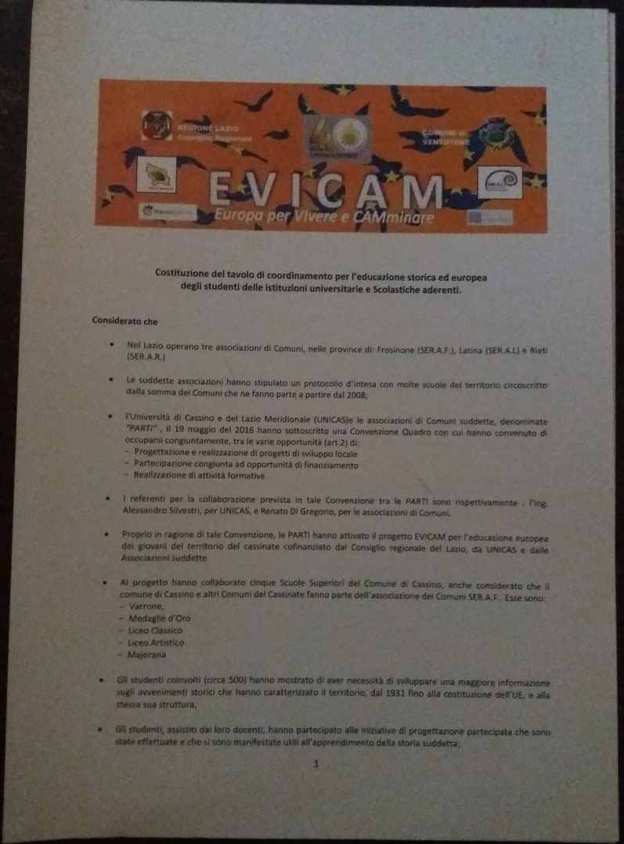
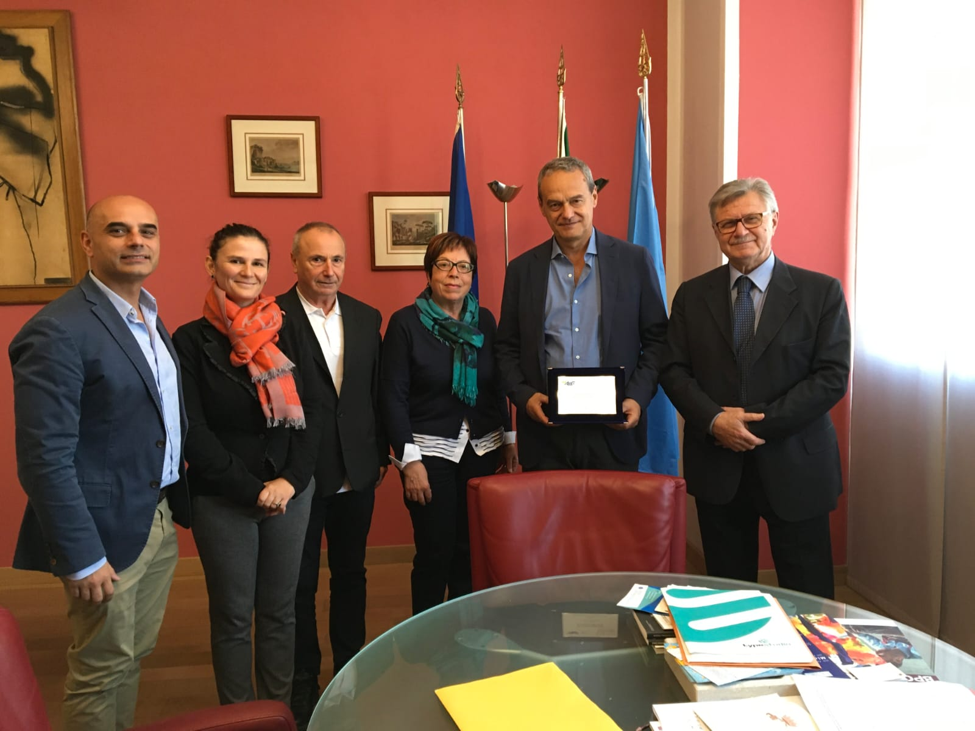
EVICAM 1

Slide 7
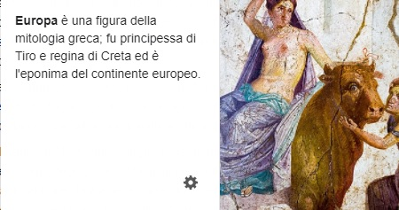
Dove nasce il Nome: Europa
z

Slide 8
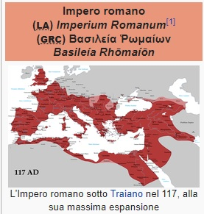
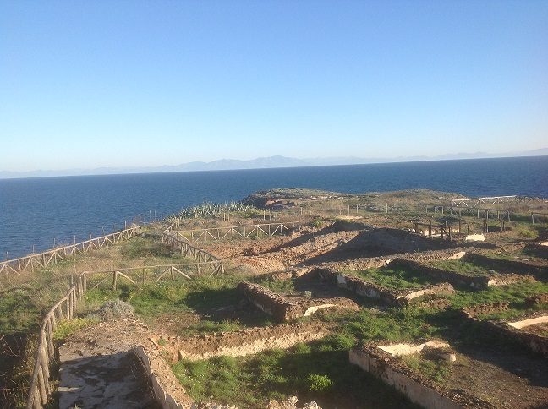
I Romani riunirono
i territori del Mediterraneo
z
I Romani, mentre combattevano e riunivano i territori, si riposavano nelle ville imperiali. Ventotene fa parte di questa storia : Villa Giulia

Slide 9
I 2 volti dell’Europa
L’Europa geografica
L’Europa Politica
Il Consiglio d’Europa
L’Unione Europea
L’Europa di Ventotene
z

Slide 10
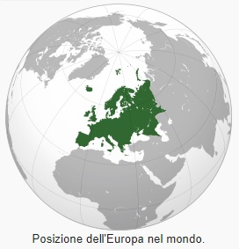
L’Europa Geografica
Stati | 50
Superficie | 10 180 000 Km2
Abitanti | 723 000 000 (2019)
Densità | 73 ab./km²
Cerca su:
https://it.wikipedia.org/wiki/Europa
z

Slide 11
L’Europa Politica
di sangue
Un lungo percorso
Stati sovrani - Regimi totalitari - Privazione delle libertà –– Confinamento degli oppositori del regime - Guerre – Distruzioni di città e borghi – Morti – Campi di concentramento - Distruzioni di massa
Voglia di pace
z
di speranza

Slide 12
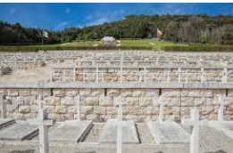
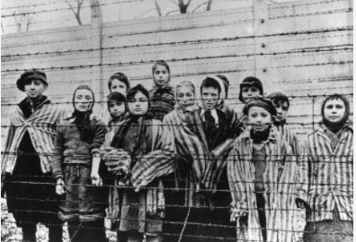
Tanto dolore ………
Stati sovrani – guerra – morti- campi di concentramento e Confino
z

Slide 13

http://www.associazioneseraf.it/museo/scheda_museo.html?cod_museo=31
z

Slide 14
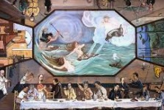

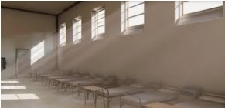
Ventotene da Confino a Laboratorio politico
z

Slide 15
Il Manifesto
z
La sovranità assoluta degli stati nazionali ha portato alla volontà di dominio
Bisogna invece
Costituire un saldo stato federale …che abbia gli organi e i mezzi sufficienti per far eseguire nei singoli stati federali le sue deliberazioni dirette a mantenere un ordine comune , pur lasciando agli stati stessi l’autonomia che consenta una plastica articolazione e lo sviluppo di una vita politica secondo le peculiari caratteristiche dei vari popoli

Slide 16

L’Europa di Ventotene
Redatto nel 1941 a Ventotene
Pubblicato nel 1944 da Eugenio Colorni
www.senato.it
A celebrare il suo 80° anno da quando è stato redatto è andato a Ventotene il Presidente della Repubblica Sergio Mattarella .
z

Slide 17
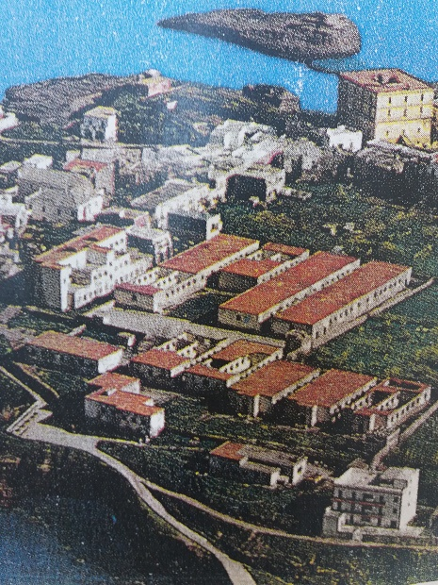
Dove è stato scritto
Nei capannoni della Città Confinaria da Altiero Spinelli, Ernesto Rossi, con il concorso di Eugenio Colorni, Ursula Hirschman e Ada Rossi
Oggi al posto dei capannoni c’è la Sala polivalente, il parcheggio, il campo sportivo e il capannone dello sport
Ci sono ancora alcune mura sparse nell’area ed è stata fatta una ricostruzione sul sito web
z

Slide 18
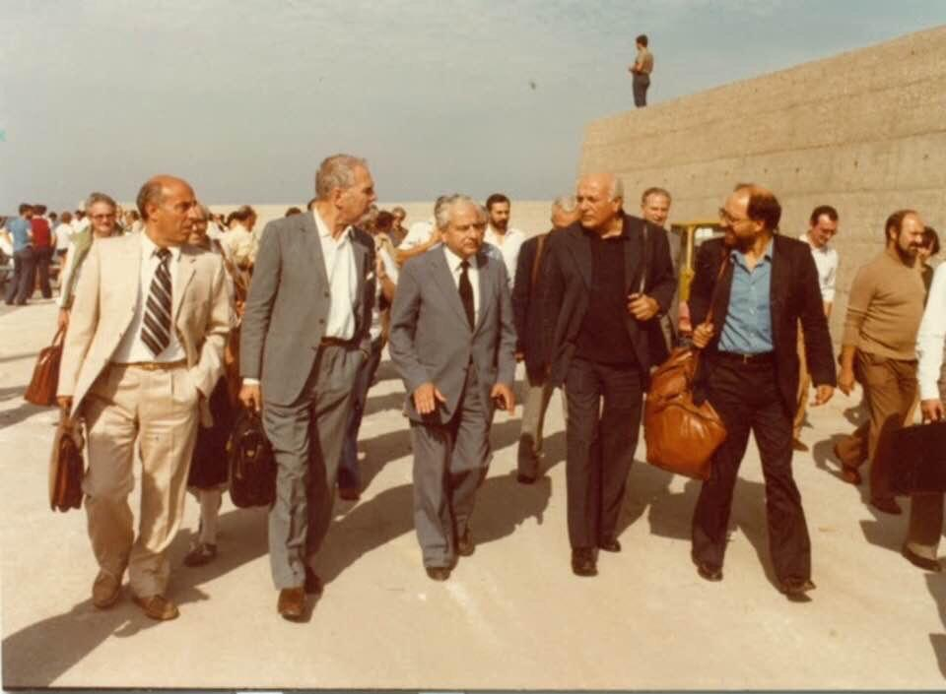
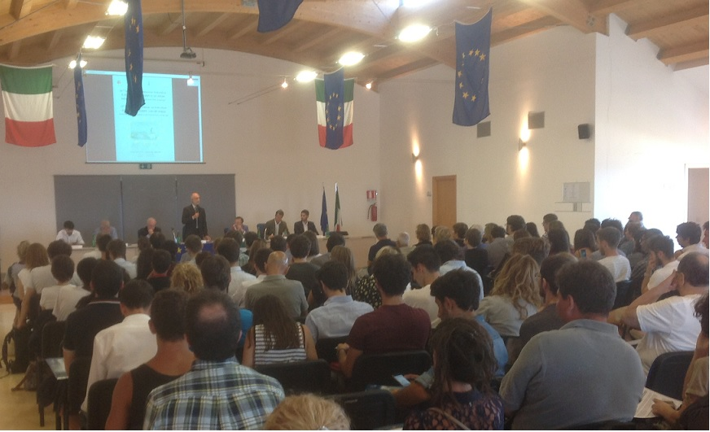
Chi ha continuato a battersi per un’Europa Federata
z
Altiero Spinelli – Ottobre 1981
Istituto di Studi federalisti Altiero Spinelli

Slide 19



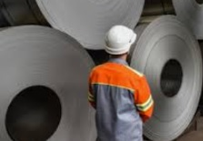

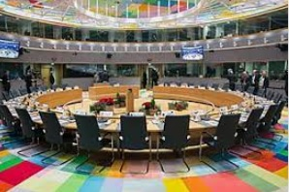
Il Manifesto ha ispirato la costituzione della U.E.
z
https://it.wikipedia.org/wiki/Comunit%C3%A0_europea_del_carbone_e_dell%27acciaio#Evoluzione_dell'Unione_europea

Slide 20

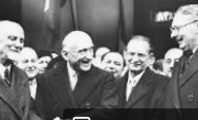
I Padri fondatori
18 aprile 1951 CECA (Comunità europea del Carbone e dell’Acciaio) – Trattato di Parigi
Jean Monnet Robert Schuman (Francesi) Konrad Adenauer (Tedesco) , Alcide De Gasperi (Italiano)
z

Slide 21
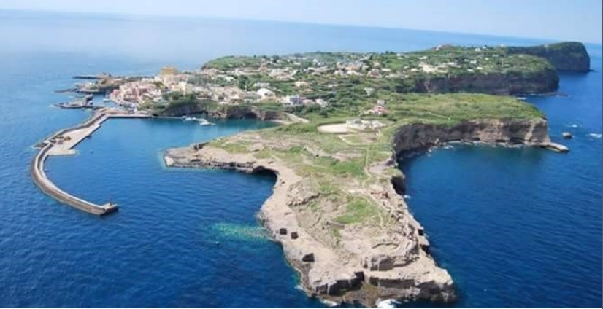
Protocolli tra Ventotene e i Comuni dei Padri fondatori e delle madri fondatrici dell’Europa
z

Slide 22
Quali Persone e quali Comuni?
Altiero Spinelli (Roma Capitale)
Jean Monnet (Bazoches- sur- Guyonne),
Paul Henry Spaak (Schaerbeek)
Konrad Adenauer (Colonia)
Robert Schuman (Clausen)
Alcide de Gasperi (Pieve Tesino),
Ernesto Rossi (Firenze)
Eugenio Colorni (Milano)
Salvadar de Madariaga (La Coruna),
Sophie Choll (Forchtenberg),
Ursula Hirschmann (Roma Capitale),
Ada Rossi (Bergamo),
Gaetano Martino (Messina),
Walter Hallstein (Magonza),
Denis de Rougemont (Couvel),
Alexandre Marc (Odessa),
Joseph Bech (Diekirch)
Johan Willem Beyen (Utrecht)
Winston Churchill (Woodstock),
Sicco Mansholt (Urlum
?
z
Già sottoscritti: Roma, Pieve tesino, Firenze, Milano, Bergamo

Slide 23

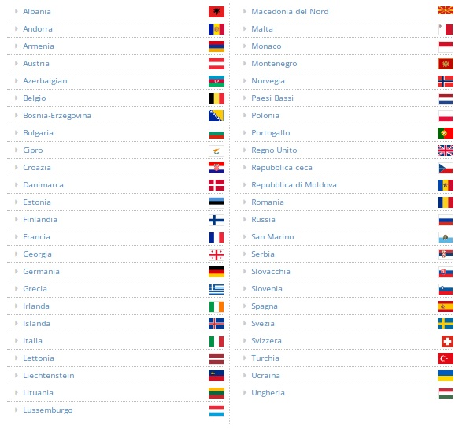
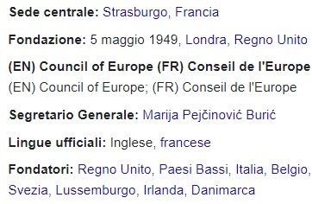
Il Consiglio d’Europa
47 Paesi
z

Slide 24
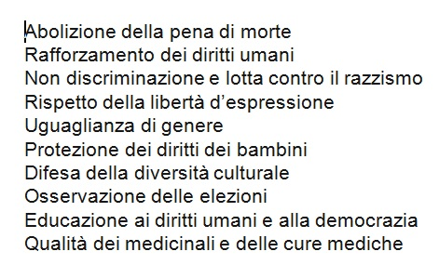
Obiettivi
z
Cerca su:
https://www.coe.int/it/web/about-us/who-we-are

Slide 25
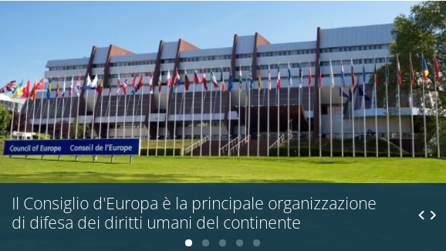
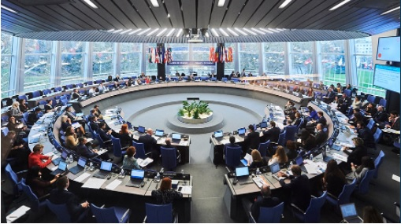
La Sede : Strasburgo
z
Cerca su:
https://www.coe.int/it/web/about-us/who-we-are

Slide 26
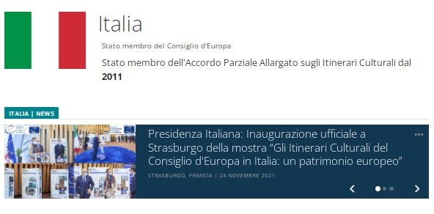
Itinerari culturali europei
z
Cerca su: https://www.coe.int/it/web/cultural-routes/italy

Slide 27
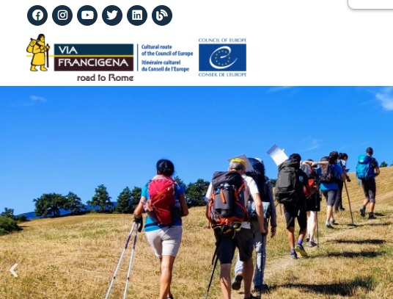
La Via Francigena
z
https://www.viefrancigene.org/

Slide 28
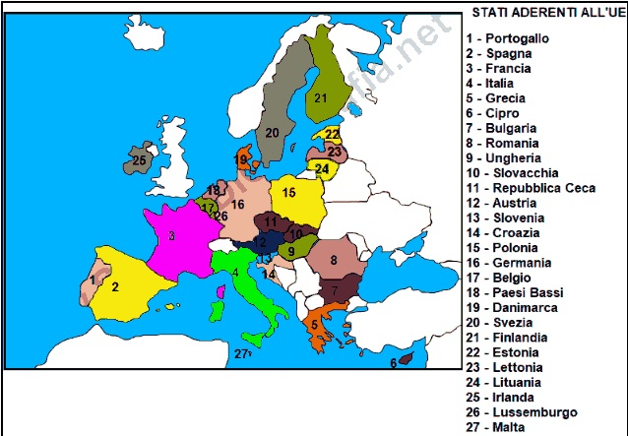
L’Unione Europea
z

Slide 29

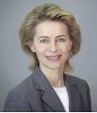
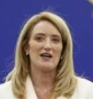
L’Organizzazione
z
Consiglio Europeo
Charles Michel
Presidente
Capi di Stato e di Governo
Commissione Europea
Ursula von der Leyen
Un delegato ogni Stato membro
Parlamento Europeo
Roberta Metsola
705 deputati

Slide 30
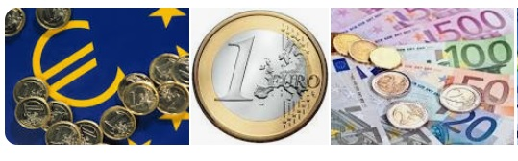
La moneta unica
z
19 Stati su 27 adottano l’Euro e fanno parte dell’Eurozona
Austria, Belgio, Cipro, Estonia, Finlandia, Francia, Germania, Grecia, Irlanda, Italia, Lettonia, Lituania, Lussemburgo, Malta, Paesi Bassi, Portogallo, Slovenia, Slovacchia e Spagna
341 milioni di persone lo utilizzano
https://european-union.europa.eu/institutions-law-budget/euro/countries-using-euro_it

Slide 31
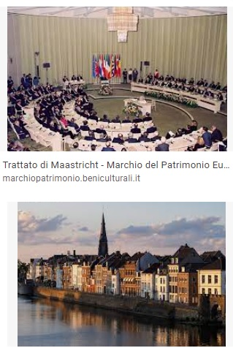
L’ introduzione dell’Euro
……….comporterà l'introduzione di una moneta unica, l'ECU, nonché la definizione e la conduzione di una politica monetaria e di una politica del cambio uniche, che abbiano l'obiettivo principale di mantenere la stabilità dei prezzi e, fatto salvo questo obiettivo, di sostenere le politiche economiche generali nella Comunità conformemente al principio di un'economia di mercato aperta e in libera concorrenza.
z
29 luglio 1992 Trattato di Maastricht (Olanda)
Presenti: Gianni DE MICHELIS e Guido CARLI
https://eur-lex.europa.eu/legal-content/IT/TXT/?qid=1541599339777&uri=CELEX%3A11992M%2FTXT

Slide 32
Le banche
Il Sistema Europeo di banche centrali (SEBC) contiene: la Banca Centrale Europea (la BCE) e le banche centrali degli Stati membri (Banche centrali nazionali).
L'obiettivo principale del SEBC è il mantenimento della stabilità dei prezzi.
Pertanto essa deve
- definire e attuare la politica monetaria della Comunità;
- svolgere le operazioni sui cambi;
- detenere e gestire le riserve ufficiali in valuta estera degli Stati membri;
promuovere il regolare funzionamento dei sistemi di pagamento.
La Funzione della BCE è dare attuazione alle decisioni assunte in SEBC
z
;
https://eur-lex.europa.eu/legal-content/IT/TXT/?qid=1541599339777&uri=CELEX%3A11992M%2FTXT

Slide 33
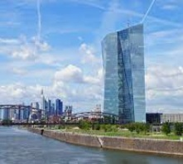
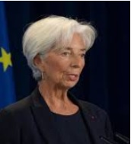
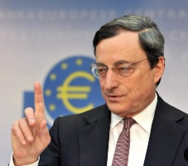
La BCE
Presidente : Christine Lagarde
La sede a Francoforte
z
;
Dal 2011 al 2019 la BCE è stata guidata da Mario Draghi durante la crisi del debito sovrano europeo . Famosa la frase del 2012 : «Costi quel che costi»

Slide 34
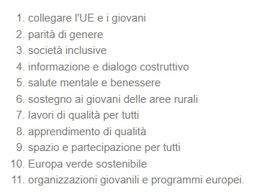

L’EUROPA per i GIOVANI = 11 obiettivi strategici
https://europa.eu/youth/strategy/european-youth-goals_it

Slide 35
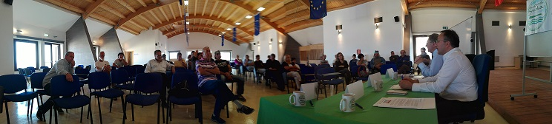
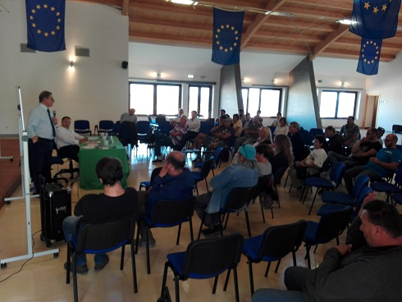
La Progettazione Partecipata
Ottobre 2016
Viene coniato lo slogan
Ventotene: isola della Pace – Porta d’Europa
z

Slide 36
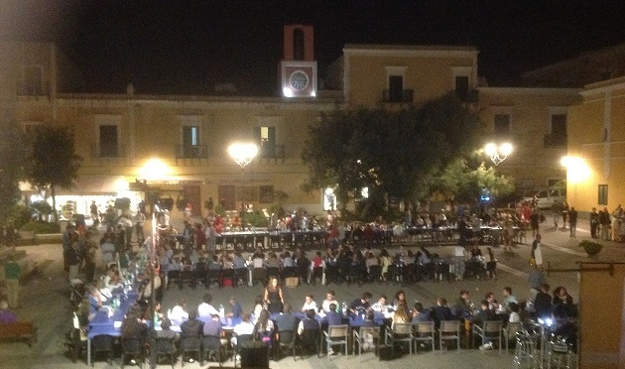
Si cerca l’integrazione
Federalisti - Comunità
La Cena comune alla Mensa E (come Europa)
z

Slide 37
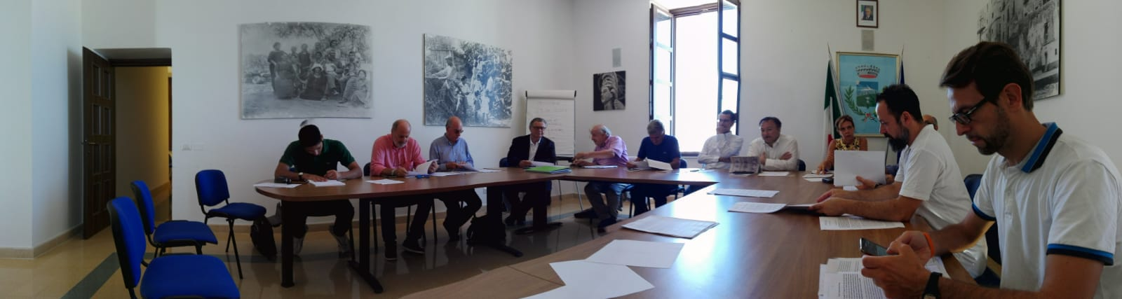
Si costituisce il Tavolo Europa
Ottobre 2018
Costituito con i membri dei maggiori Movimenti europeisti e le persone del Comune che si occupano d’Europa
z

Slide 38
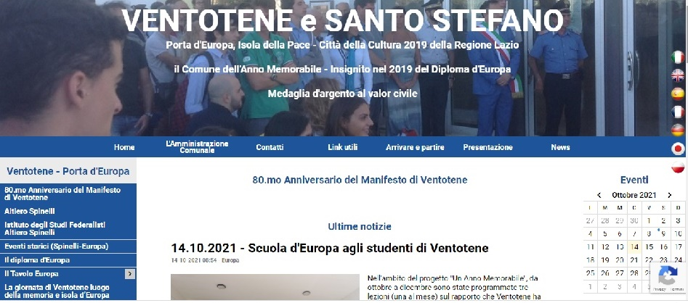
Si costruisce il sito web per raccontare il progetto
www.ventoteneisolamemorabile.it
z
http://www.ventoteneisolamemorabile.it

Slide 39
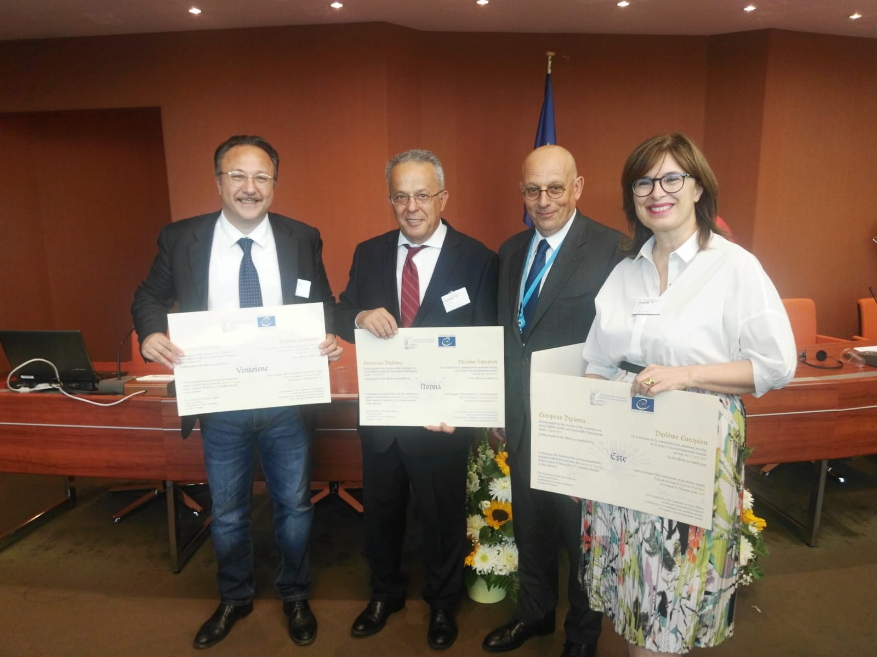
Il Diploma d’Europa a Ventotene
z

Slide 40
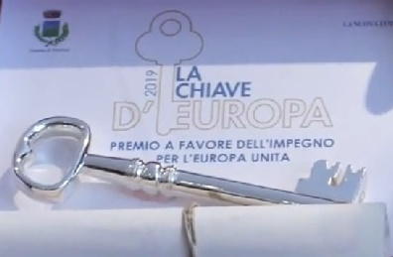
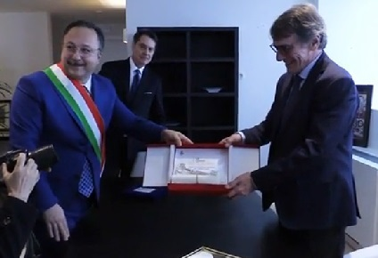
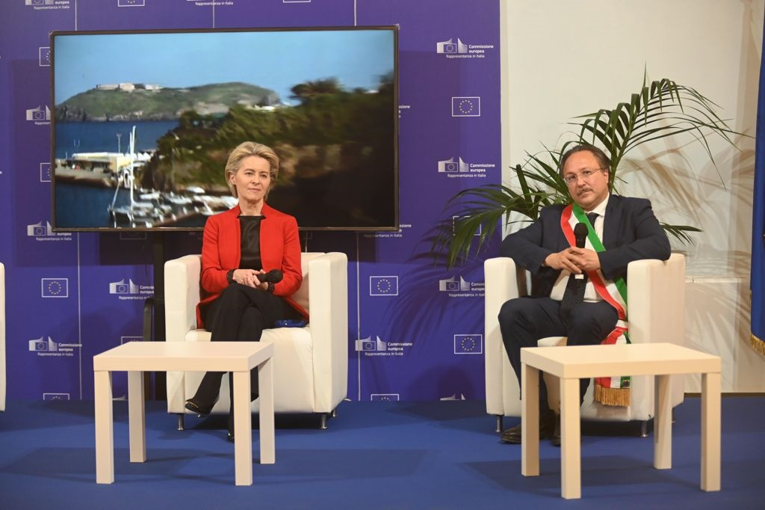
La Chiave d’argento di Ventotene
z
Presidente del Parlamento Europeo Presidente della Commissione Europea
David Sassoli Ursula von der Leyen

Slide 41
I Patti di Amicizia
Con le isole del Mediterraneo:
Lampedusa
Procida
Retymo (Creta)
Itaca
Forio d’Ischia
Con i Comuni che hanno avuto
propri cittadini in Carcere o al
Confino a Santo Stefano o a
Ventotene o vicini per valori
comuni
Carovigno (Morelli)
Bomba (Spaventa)
Chivasso
Lauria
z

Slide 42
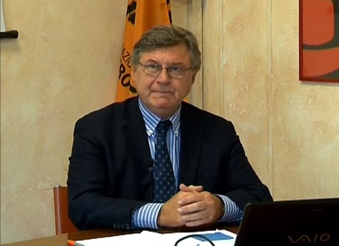
z
Cosa vogliamo approfondire
Cosa vogliamo cercare sui siti, sui libri, in biblioteca, dalle persone dell’isola, dai nostri insegnanti
Cosa vogliamo trattare nel prossimo incontro
Scrivetemi
renatodigregorio@impresainsieme.com

